Slide 2

5

Slide 3
“[...] Movido pelo Espírito, ele foi ao templo. Quando os pais trouxeram o menino Jesus [...] Simeão o tomou nos braços e louvou a Deus [...]”
  Lucas 2:25-35

Slide 4

  O Espírito continua guiando crentes hoje para encontros reais com Jesus.

Slide 5

  Um homem que esperava com fé
  “Em Jerusalém havia um homem chamado Simeão. Este homem era justo e piedoso e esperava a consolação de Israel; e o Espírito Santo estava sobre ele” (v. 25).

Slide 6

  Justo e piedoso;
  Esperava a consolação de Israel;
  O Espírito estava sobre ele.

Slide 7
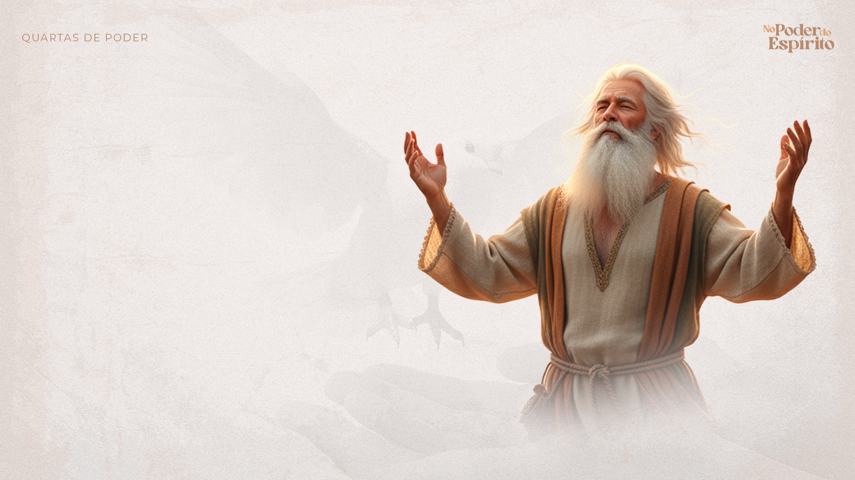
  Um encontro prometido
  “Ele tinha recebido uma revelação do Espírito Santo de que não morreria antes de ver o Cristo do Senhor” (v. 26).

Slide 8

  O Espírito fala com quem tem ouvidos espirituais.

Slide 9
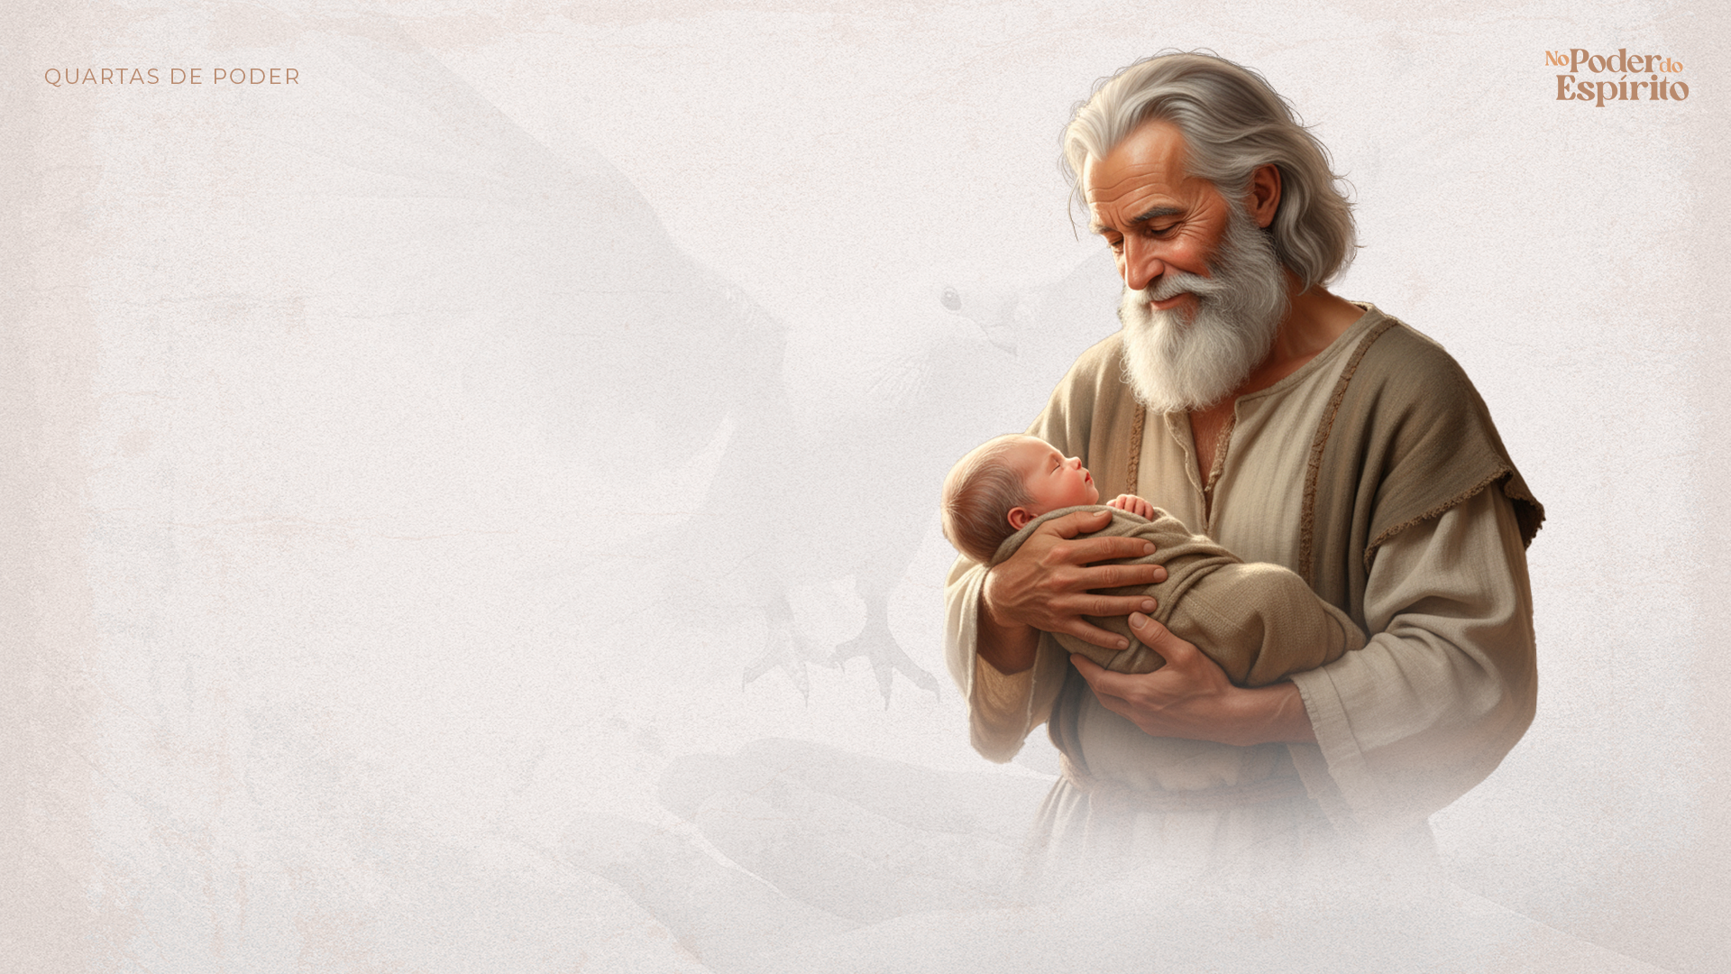
  A promessa era pessoal, mas tinha implicações universais.

Slide 10

  O Espírito gera esperança viva.

Slide 11
  Um momento conduzido pelo Espírito
  “Movido pelo Espírito, ele foi ao templo [...] o tomou nos braços e louvou a Deus” (v. 27, 28).

Slide 12

    Foi movido pelo Espírito: Essa não foi uma decisão com base em rotina ou conveniência.

Slide 13
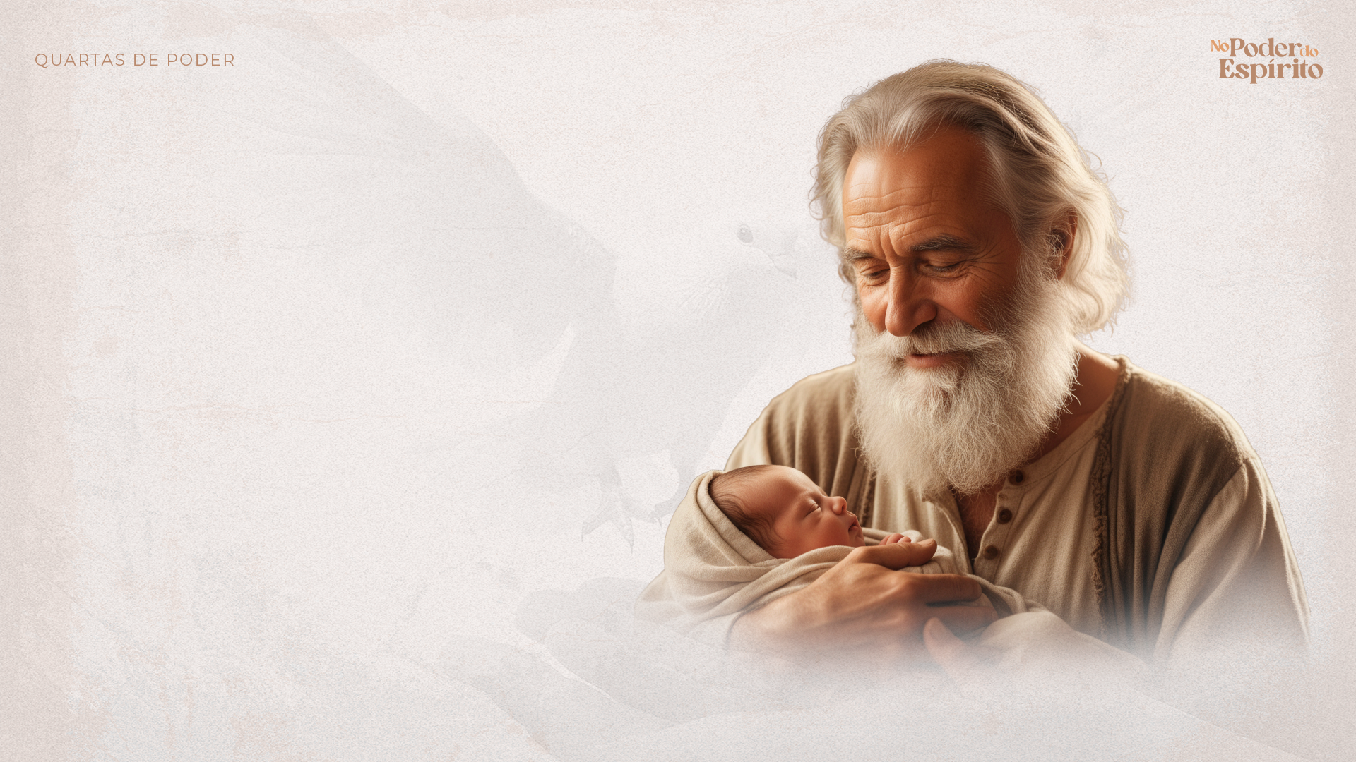
    Teve sensibilidade espiritual para reconhecer Jesus.

Slide 14

    Abraçou o Salvador com fé e gratidão.

Slide 15

  Uma profecia cheia do Espírito
  “Agora, Senhor, podes despedir em paz o teu servo, segundo a tua palavra; porque os meus olhos viram a tua salvação” (v. 29, 30).

Slide 16

  Simeão entendeu que havia cumprido sua missão.

Slide 17

  Ele declara que Jesus é luz para as nações e glória de Israel.

Slide 18

  Profecia para Maria: “uma espada atravessará a sua alma”.

Slide 19

  Hoje, o mesmo Espírito quer conduzir você a um encontro com Jesus.

